Slide 1
IPET 美容員工後台 (2022/01 - 2022/02)
張育菁
GitHub: https://github.com/coco40725/IPET_Project

Slide 2
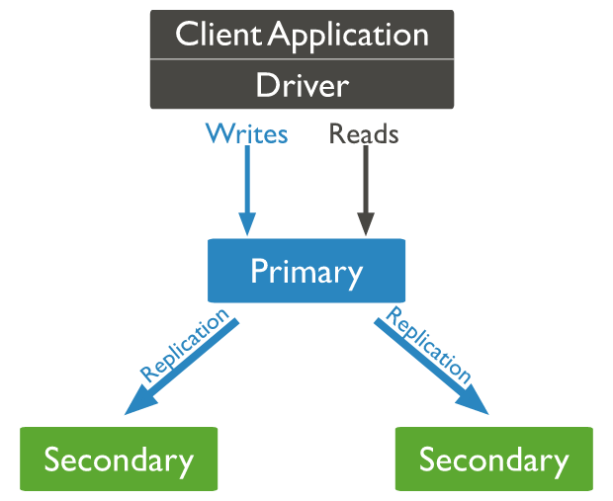
資料庫: MongoDB
於 GCP Docker 中使用 MongoDB 。
MongoDB 使用 Replica Set with authentication，架構為 one primary and two secondary。
共有 11 個 Collections:
會員相關
1. MEMBER
2. PET
員工與權限相關
3. STAFF
4. JOB_ROLE
5. JOB_PERMISSION
美容預約相關
6. SALON_APPOINTMENT
美容班表相關
7. SALON_SCHEDULE
美容服務與優惠相關
8. SALON_SERVICE
9. SALON_SERVICE_CATEGORY
10. SALON_SERVICE_PET_TYPE
11. SALON_SALE

Slide 3
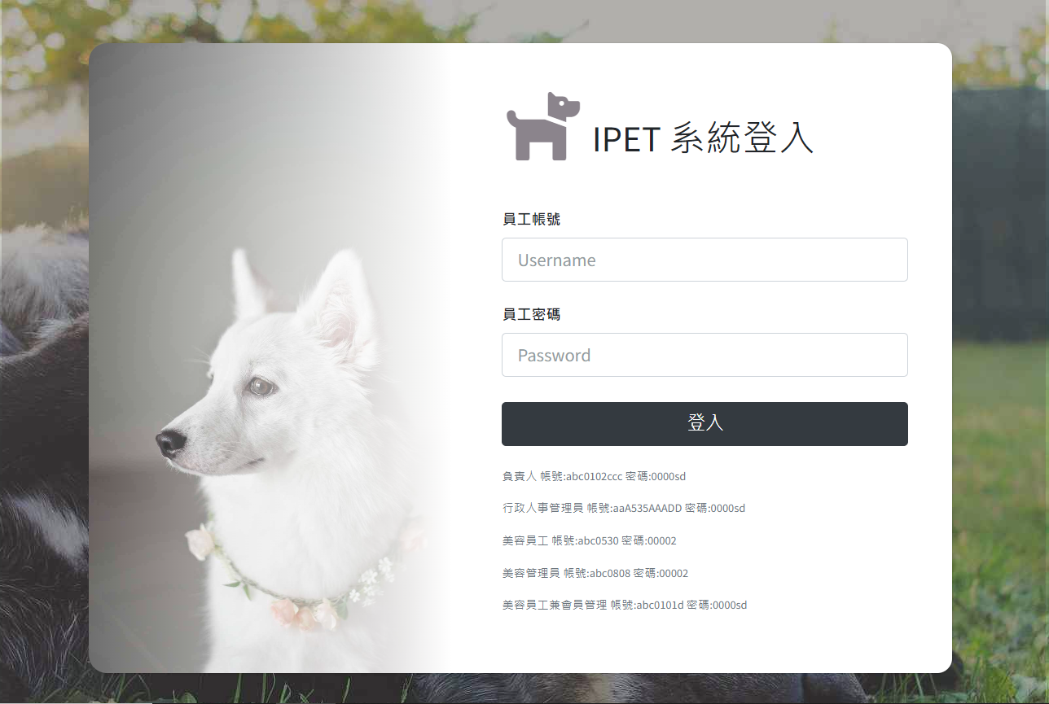
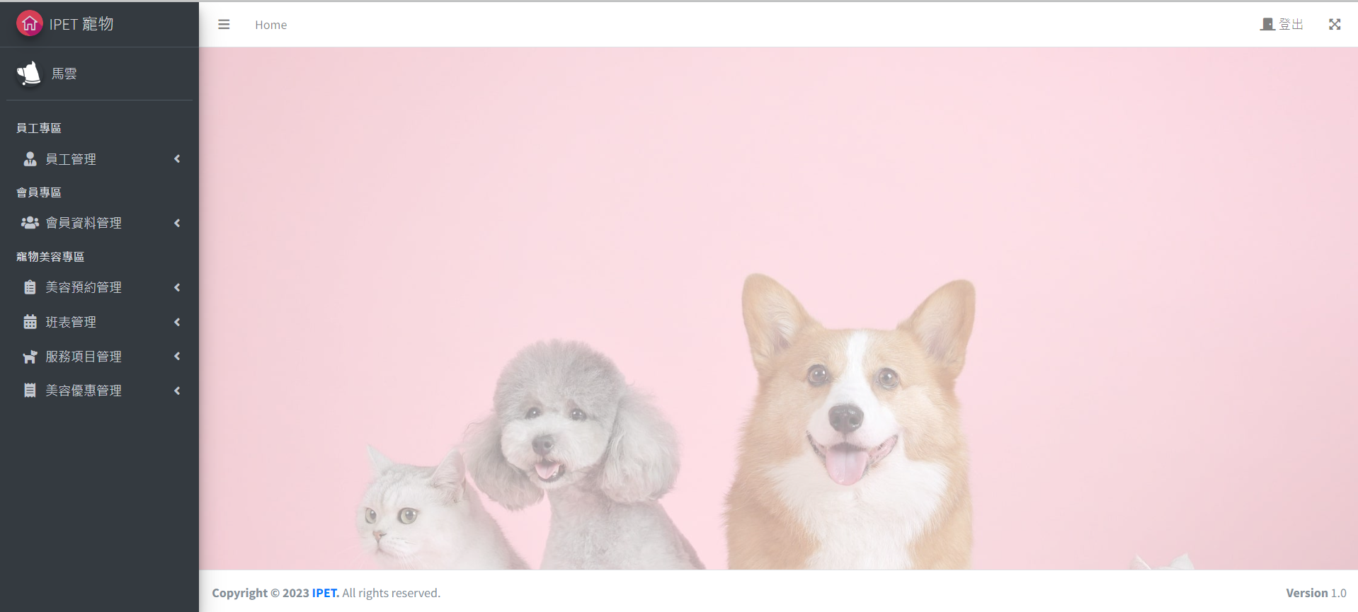
網站功能架構
員工管理
員工列表
會員資料管理
會員列表
寵物列表
美容預約管理
預約總覽
各種狀態的預約列表
班表管理
班表瀏覽
班表列表
服務項目管理
服務類型
服務細項
美容優惠管理
優惠列表
登入/登出
員工帳號
員工密碼

Slide 4
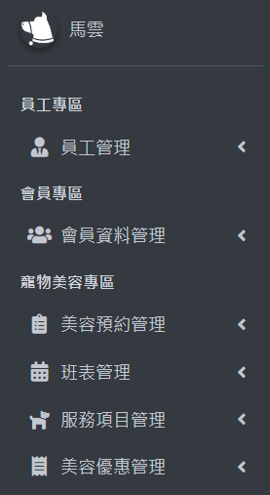
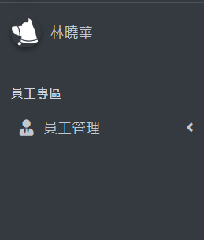
認證與權限: Spring Security
認證:
implements UserDetailService，根據 STAFF Collection 來管理合法登入員工。
授權:
每位員工有多個 Roles，每一個 Role 有多個 Permissions，同樣在 UserDetailService implemention 根據 JOB_ROLE 與 JOB_PERMISSION Collections 來獲取員工相關權限。
Notes:
@preauthority 至controller

Slide 5
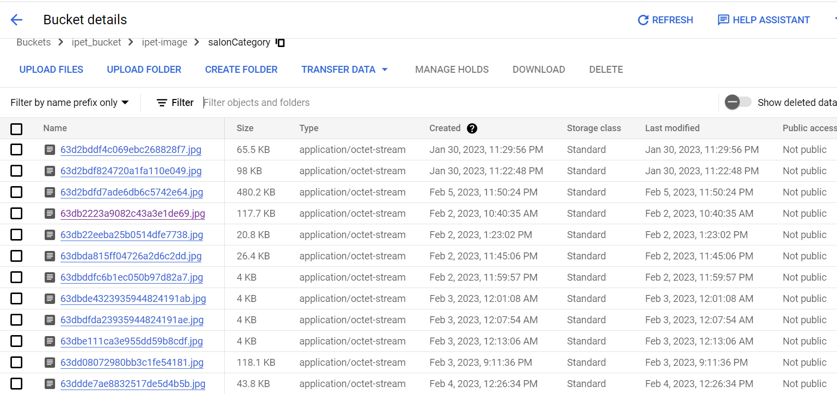
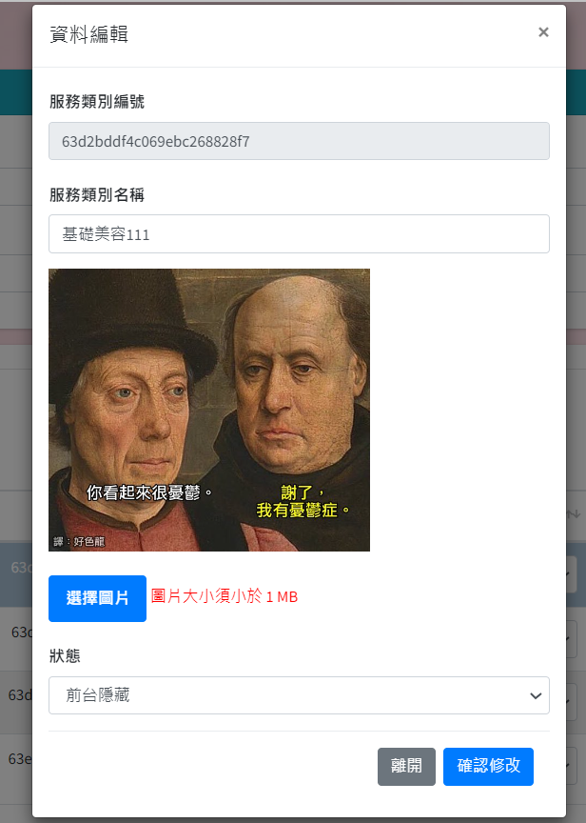
圖片存取與顯示: GCP Bucket
在 SALON_SERVICE_CATEGORY 需存取圖片的資料以顯示在前端，此專題僅存取圖片在 GCP Bucket 上的路徑。
此專題的GCP Bucket 權限是 non public，故上傳與顯示圖片 (url) 皆有使用 key file驗證 以及 產生 signed URL來顯示圖片。

Slide 6
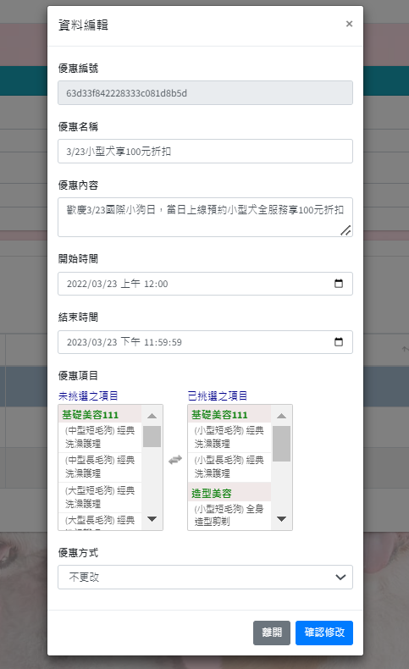
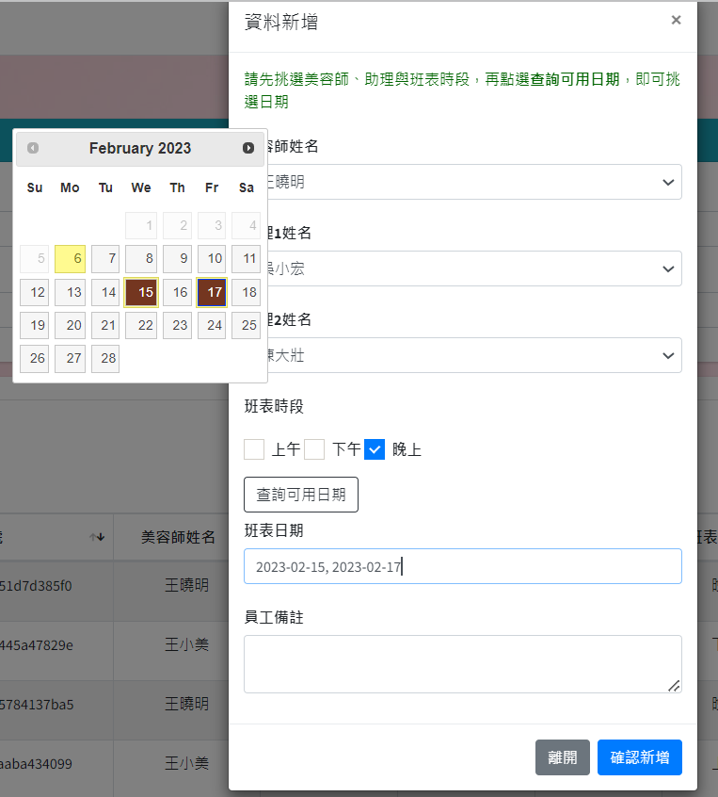
Single Page & RestfulAPI: Axios
Single Page:
此專題的資料 "insert", “delete”, “edit” 皆不進行頁面跳轉，採取 single page的設計。使用者將透過 Modal 來進行資料處理。
RestfulAPI:
data query: get
data insert: post
data update: put and patch(partial update)
data delete: delete

